Slide 1
Tarantool, NewSql & .net
Анатолий Попов (evote.com)

Slide 2
Тезисы
Что такое NewSql? Куда делся NoSql?
Как использовать Tarantool из .net?
Производительность progaudi.tarantool

Slide 3
Обо мне
Работаю с .net с 2006 года
Активно в OSS с 2016 года

Slide 4
Тот, кто не помнит прошлого, обречён на его повторение.
Джордж Сантаяна, Жизнь разума, 1905

Slide 5
RDBMS
General purpose database
Usually SQL
Developed since 1990s or so

Slide 6
NoSql
Strozzi NoSQL open-source relational database – 1999
Open source distributed, non relational databases – 2009
Types:
Column
Document
KV
Graph
etc

Slide 7
Цели создания
Простота: дизайна и администрирования
Высокая пропускная способность
Более эффективное использование памяти
Горизонтальное масштабирование

Slide 8
Shiny new code:
RDBMS are 25 year old legacy code lines that should be retired in favor of a collection of “from scratch” specialized engines. The DBMS vendors (and the research community) should start with a clean sheet of paper and design systems for tomorrow’s requirements, not continue to push code lines and architectures designed for yesterday’s needs
“The End of an Architectural Era” Michael Stonebraker et al.

Slide 9
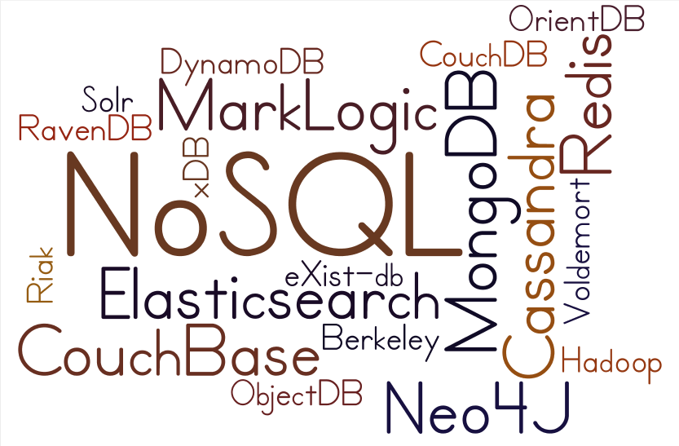
Результат

Slide 10
Недостатки
Eventual consistency
Ad-hoc query, data export/import, reporting
Шардинг всё ещё сложный
MySQL is fast enough for 90% websites

Slide 11
NewSQL
Matthew Aslett in a 2011
Relations and SQL
ACID
Бонусы NoSQL

Slide 12
NewSQL: код около данных
VoltDB: Java & sql
Sql Server: .net & sql native
Tarantool: lua

Slide 13
Sql Server
Columnstore - 2012
Hekaton (In-Memory OLTP) - 2014
Cluster: up to 9 nodes

Slide 14
Tarantool
memtx – in-memory store
TREE
HASH
RTREE
BITSET
vinyl – write-mostly store (LSM + BTREE)
TREE

Slide 15
Tarantool
SQL – 2.0+
ACID
vshard

Slide 16
.net и tarantool
https://github.com/progaudi/progaudi.tarantool 4 month ago, 1.0.0 is on the way
https://github.com/donmikel/tarantool-net 2 years ago
https://github.com/asukhodko/dotnet-tarantool-client 1 year ago

Slide 17
progaudi.tarantool
Поддерживает .netstandard2.0
Поддерживает Windows, Linux и Mac OSX
Поддерживает почти весь протокол
Устанавливается через nuget

Slide 18
Фичи
Полностью асинхронный
Встроенное мультиплексирование
Keep-alive
Автоматическое обновление схемы [1.0+]

Slide 19
Интерфейс: вставка
var index = client.GetSchema()["a"]["b"];
await index.Insert((2, "Music", 0.0));
await index.Insert((3, "Music"));
await index.Insert((4, "Music", false, "4th"));

Slide 20
Интерфейс: выборка
async Task<IReadOnlyList<AnswerPublishRequest>> GetById(QuestionId questionId)
{
var index = client.GetSchema()["a"]["b"];
var answerResponse = await index
.Select<(bool, QuestionId), AnswerPublishRequest>(
(false, questionId),
new SelectOptions
{
Iterator = Iterator.Req
}
);
return answerResponse.Data;
}

Slide 21
Интерфейс: выборка
async Task<IReadOnlyList<AnswerPublishRequest>> GetById(QuestionId questionId)
{
var index = client.GetSchema()["a"]["b"];
var answerResponse = await index
.Select<(bool, QuestionId), AnswerPublishRequest>(
(false, questionId),
new SelectOptions
{
Iterator = Iterator.Req
}
);
return answerResponse.Data;
}

Slide 22
Интерфейс: выборка
async Task<IReadOnlyList<AnswerPublishRequest>> GetById(QuestionId questionId)
{
var index = client.GetSchema()["a"]["b"];
var answerResponse = await index
.Select<(bool, QuestionId), AnswerPublishRequest>(
(false, questionId),
new SelectOptions
{
Iterator = Iterator.Req
}
);
return answerResponse.Data;
}

Slide 23
Интерфейс: выборка
async Task<IReadOnlyList<AnswerPublishRequest>> GetById(QuestionId questionId)
{
var index = client.GetSchema()["a"]["b"];
var answerResponse = await index
.Select<(bool, QuestionId), AnswerPublishRequest>(
(false, questionId),
new SelectOptions
{
Iterator = Iterator.Req
}
);
return answerResponse.Data;
}

Slide 24
Интерфейс: выборка
async Task<IReadOnlyList<AnswerPublishRequest>> GetById(QuestionId questionId)
{
var index = client.GetSchema()["a"]["b"];
var answerResponse = await index
.Select<(bool, QuestionId), AnswerPublishRequest>(
(false, questionId),
new SelectOptions
{
Iterator = Iterator.Req
}
);
return answerResponse.Data;
}

Slide 25
Интерфейс: выборка
async Task<IReadOnlyList<AnswerPublishRequest>> GetById(QuestionId questionId)
{
var index = client.GetSchema()["a"]["b"];
var answerResponse = await index
.Select<(bool, QuestionId), AnswerPublishRequest>(
(false, questionId),
new SelectOptions
{
Iterator = Iterator.Req
}
);
return answerResponse.Data;
}

Slide 26
Почему?
Люди пойдут и почитают доку к Tarantool
Не надо писать доку
Полная мимика IProto
Гибкость

Slide 27
Интерфейс: выборка
async Task<IReadOnlyList<AnswerPublishRequest>> GetById(QuestionId questionId)
{
var index = client.GetSchema()["a"]["b"];
var answerResponse = await index
.Select<(bool, QuestionId), AnswerPublishRequest>(
(false, questionId),
new SelectOptions
{
Iterator = Iterator.Req
}
);
return answerResponse.Data;
}

Slide 28
Интерфейс: будет
Task<IReadOnlyList<AnswerPublishRequest>> GetById(QuestionId questionId)
{
var index = client.GetSchema().GetSpace<AnswerPublishRequest>["a"]["b"];
return index.Select((false, questionId), Iterator.Req));
}

Slide 29
Интерфейс: mini-ORM
[MsgPackArray]
public class SpaceMeta : IEquatable<SpaceMeta>
{
[MsgPackArrayElement(0)]
public uint Id { get; set; }
[MsgPackArrayElement(1)]
public int OwnerId { get; set; }
[MsgPackArrayElement(2)]
public string Name { get; set; }
[MsgPackArrayElement(3)]
public StorageEngine Engine { get; set; }
[MsgPackArrayElement(4)]
public uint FieldCount { get; set; }
[MsgPackArrayElement(5)]
public SpaceOptions Options { get; set; }
[MsgPackArrayElement(6)]
public SpaceField[] Fields { get; set; }

Slide 30
Интерфейс: MsgPackToken
public class MsgPackToken
{
public static explicit operator MsgPackToken(uint value)
{
return new MsgPackToken(value);
}
public static explicit operator uint(MsgPackToken token)
{
return token.CastTokenToValue<uint>();
}

Slide 31
Tarantool: сервер приложений
Мы используем только tarantool/queue
Также у нас есть своя логика на lua

Slide 32
tarantool/queue
Сейчас: await this.box.Call<((string, string), QueueOptions), MsgPackToken>( "queue.queue.tube.queue_name:put", ((token.Token, payload), QueueOptions.WithDelay(TimeSpan.Zero)));
Хочется: var queue = this.box.GetQueue<(string, string)>("queue_name"); await queue.Put((token.Token, payload), TimeSpan.Zero);
Работы начну после 1.0 релиза

Slide 33
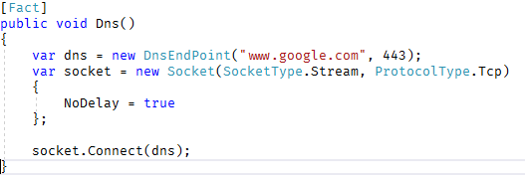
.net core 1.1 DnsEndPoint, linux
Exception: .NET Core not supporting DnsEndPoint in Socket.Connect.

Slide 34
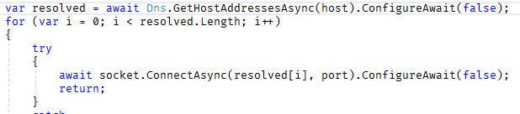
.net core 1.1 DnsEndPoint, linux
Используйте новые рантаймы (2.0+)
или

Slide 35
StackExchange.Redis: фичи
Асинхронность
Конвейерная обработка
Мультиплексирование

Slide 36
progaudi.tarantool: фичи
Асинхронность
Конвейерная обработка
Мультиплексирование

Slide 37
Асинхронность
TaskCompletionSource<T>

Slide 38
Мультиплексирование
Несколько запросов могут использовать одно соединение
Sql Server + MARS, HTTP/1.1, etc
RequestId + ConcurrentDictionary<,>

Slide 39
Конвейерная обработка
Чтения и записи из сети разделены
Запросы отправляются по мере запросов от юзера
Ответы читаются по мере прихода от сервера

Slide 40
StackExchange.Redis
Настройки

Slide 41
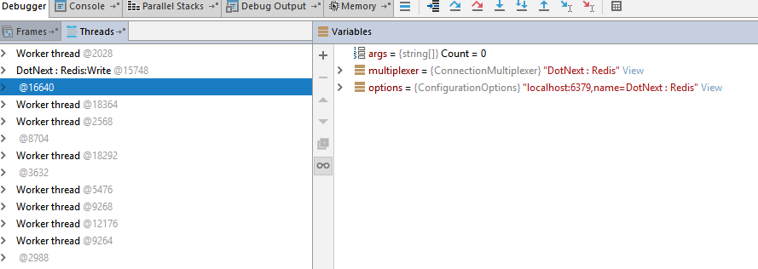
StackExchange.Redis, 1.2.6
Отдельный поток на запись

Slide 42
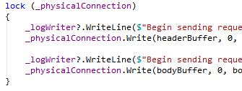
Отправка сообщений, простой вариант

Slide 43
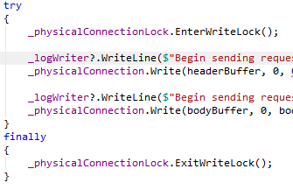
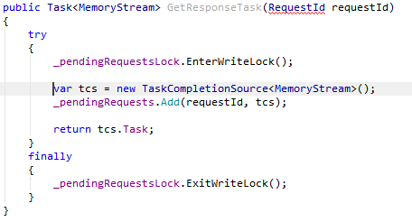
Отправка сообщений, вариант посложнее

Slide 44
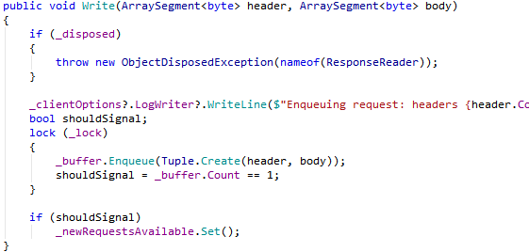
Отправка сообщений, правильно

Slide 45
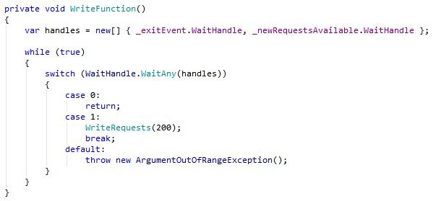
Отправка сообщений, правильно

Slide 46
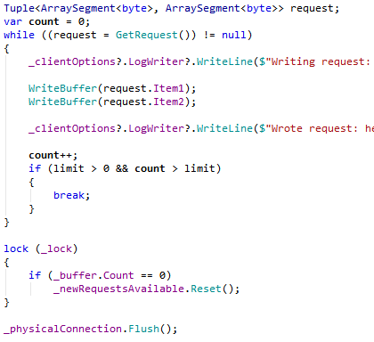
Отправка сообщений, правильно

Slide 47
Keep-alive
Options.ConnectionOptions.PingCheckTimeout
Служебный пакет Ping

Slide 48
Keep-alive
Options.ConnectionOptions.PingCheckTimeout
Служебный пакет Ping
Переподключение почти прозрачно для юзера
Перепосылку запроса мы пока не делаем

Slide 49
Чтение
Читаем пачку байт
Парсим всю пачку перед тем, как читать следующую
Если остался хвост, переносим его в начало пачки
Первые пять байт пакета – это длина, очень удобно

Slide 50
А что со скоростью?
Бенчмарк: 1М вставок в пустой temporary space
Go: ≈215k RPS Insert took 4.651657s
.net: ≈27k RPS 30-45 sec per 1M inserts

Slide 51
А что мы тестируем?
var lst = new Task[1000000];
for (int i = 0; i < lst.Length; i++)
{
lst[i] = space.Insert((i, new[] { i, i }, i));
}
Task.WaitAll(lst);

Slide 52
Уменьшим размер пачки
var lst = new Task[1000]; // 30 секунд, 30к RPS, стабильно
for (var i = 0; i < 1_000_000; i++)
{
lst[i % 1000] = space.Insert((i, (i, i), i));
if (i % 1000 == 999)
{
Task.WaitAll(lst);
}
}

Slide 53
MsgPack.Light медленный!
Neuecc/Messagepack быстрее в 2-4 раза
Давайте заменим

Slide 54
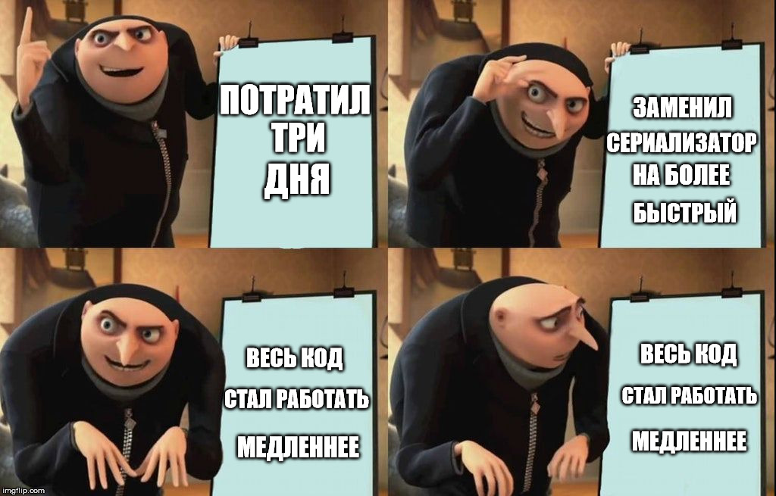

Slide 55
20k RPS, 50 sec
Откатываем
Смотрим на схему работы коннектора

Slide 56
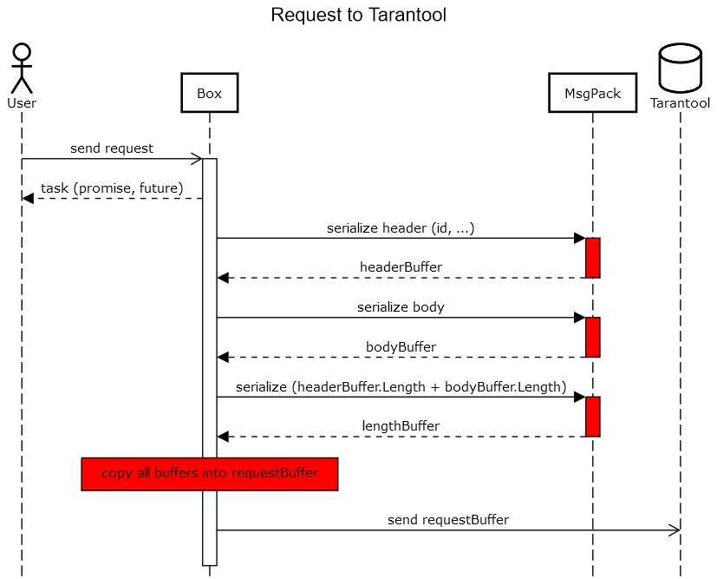
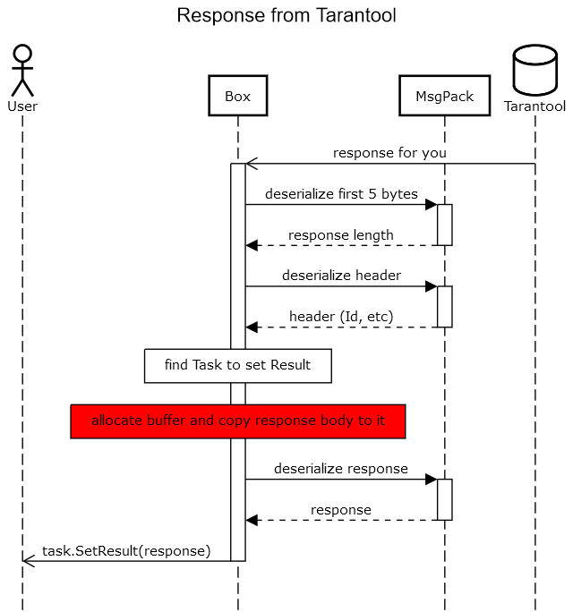
Запрос в Тарантул сейчас

Slide 57
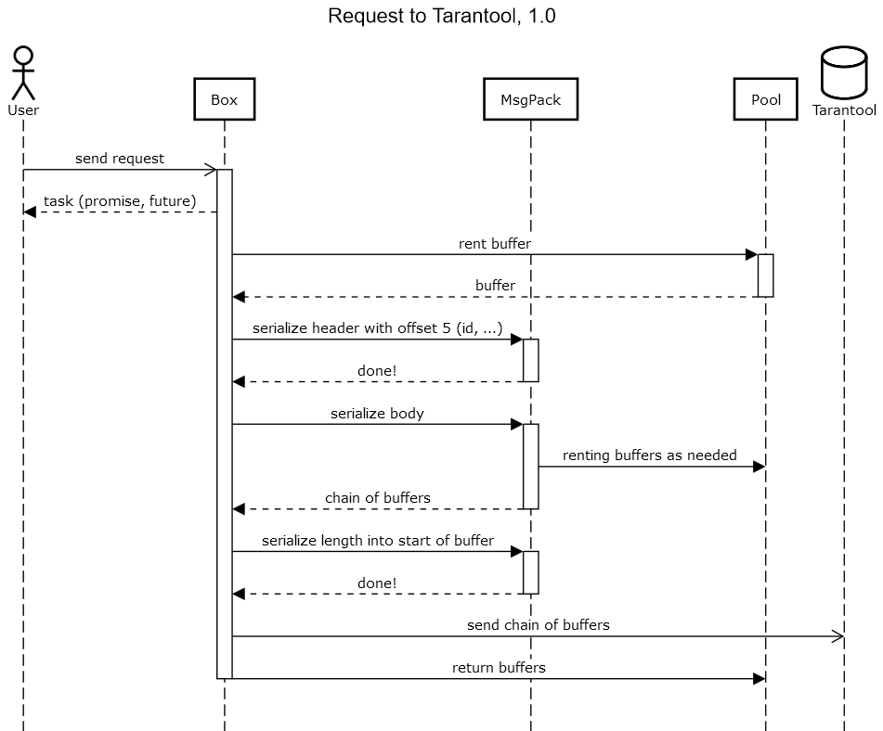
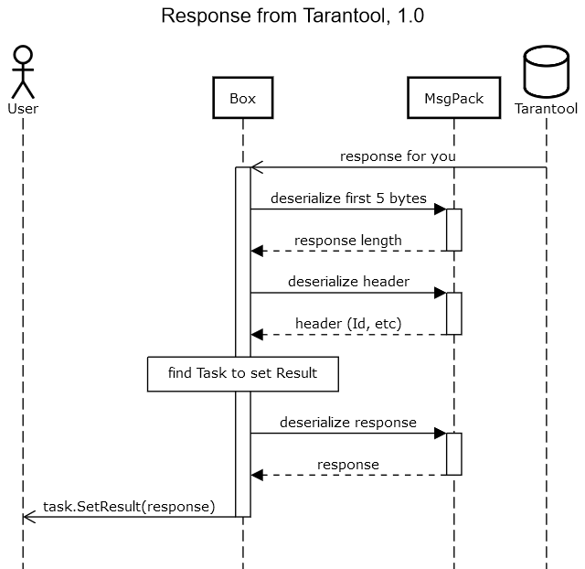
Запрос в Тарантул в 1.0

Slide 58
Результаты
Renting buffer as needed – не готово
60k RPS, 16 sec
Если вставлять сразу 1М, то 18 sec, 55K RPS

Slide 59
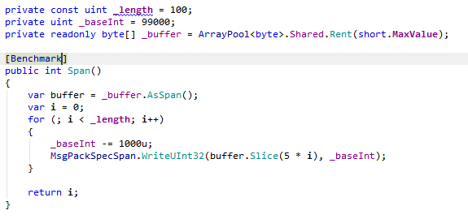
Span<T>: цена

Slide 60
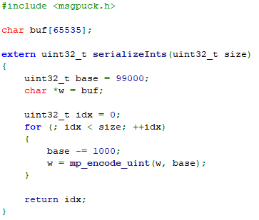
Span<T>: цена

Slide 61
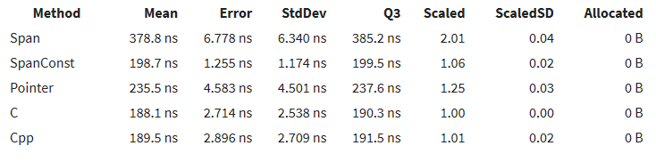
Span<T>: цена

Slide 62
IMemoryOwner<T>
var buffer = MemoryPool<T>.Shared.Rent(100)
buffer.Length = ????

Slide 63
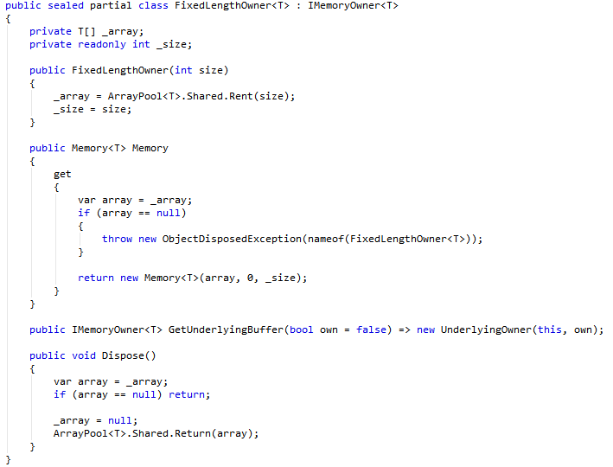
FixedMemoryOwner<T>
https://www.nuget.org/packages/progaudi.buffers/

Slide 64
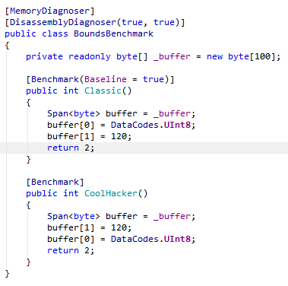
Bounds check

Slide 65
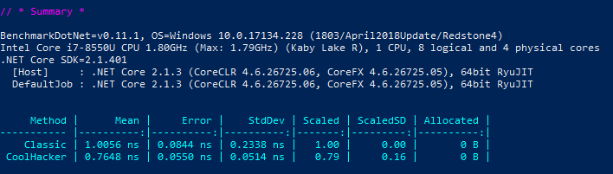
Bounds check: 2 elements

Slide 66
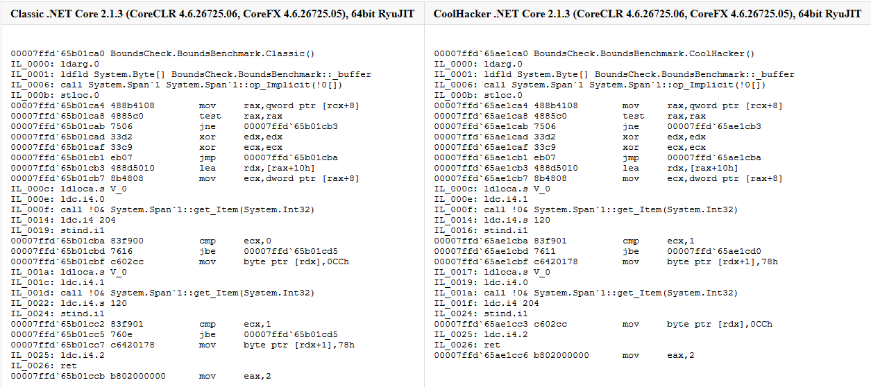
Bounds check: asm

Slide 67
Выводы
Коннектор кроссплатформенный
Активно развивается
Работы над производительностью ведутся

Slide 68
Резюме
NewSql – будущее СУБД
Коннектор в процессе работы
Чтобы писать открытый код, надо понимать бизнес
Анатолий Попов
evote.com, server team lead
me@aensidhe.ru
https://github.com/aensidhe

Slide 69
Список литературы
http://www.christof-strauch.de/nosqldbs.pdf
https://habr.com/company/oleg-bunin/blog/413557/

